Slide 1
CPU-Rollenspiel

Slide 2
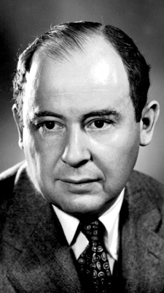
Von Neumann-Architektur

Slide 3
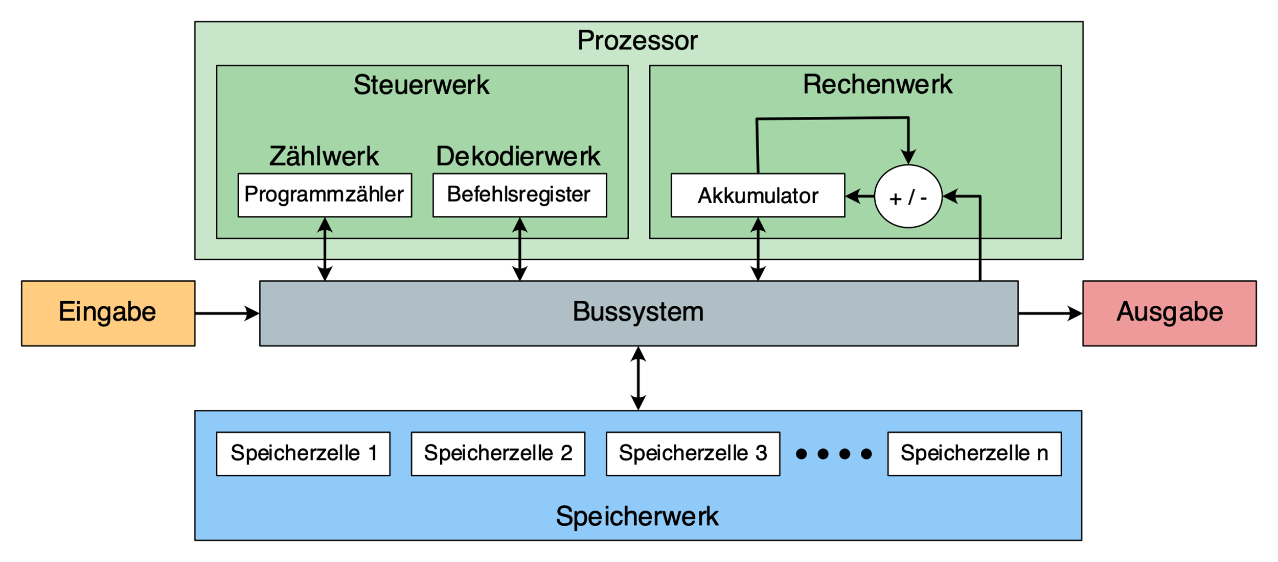
Komponenten / Rollen

Slide 4
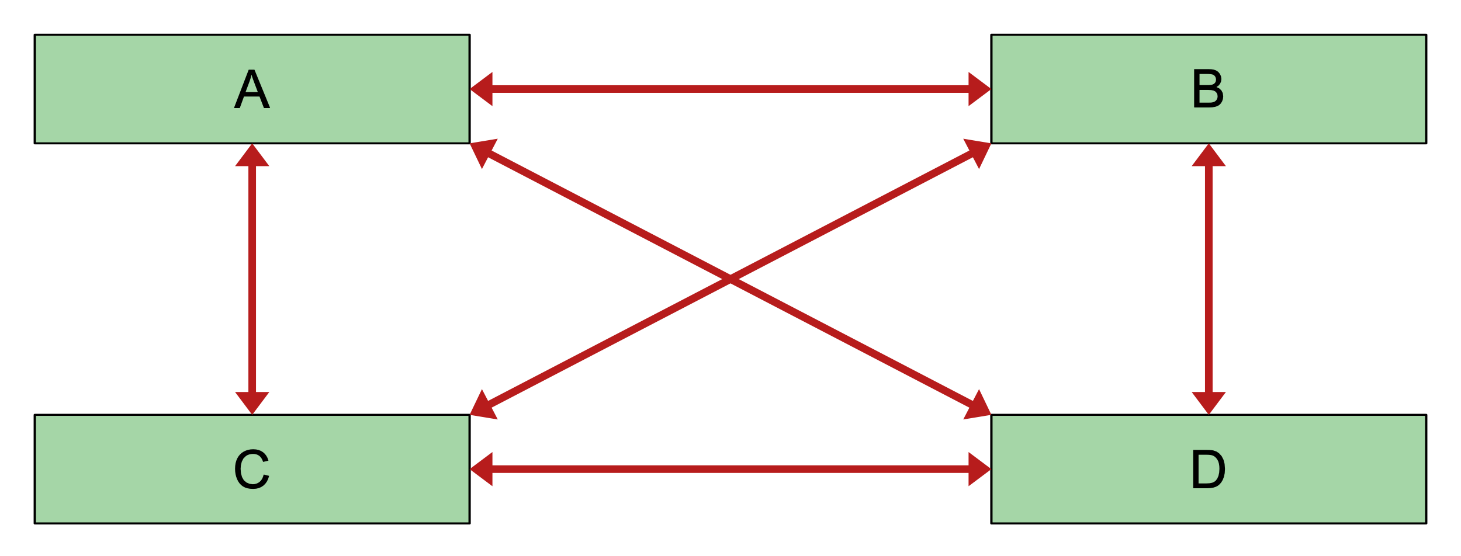
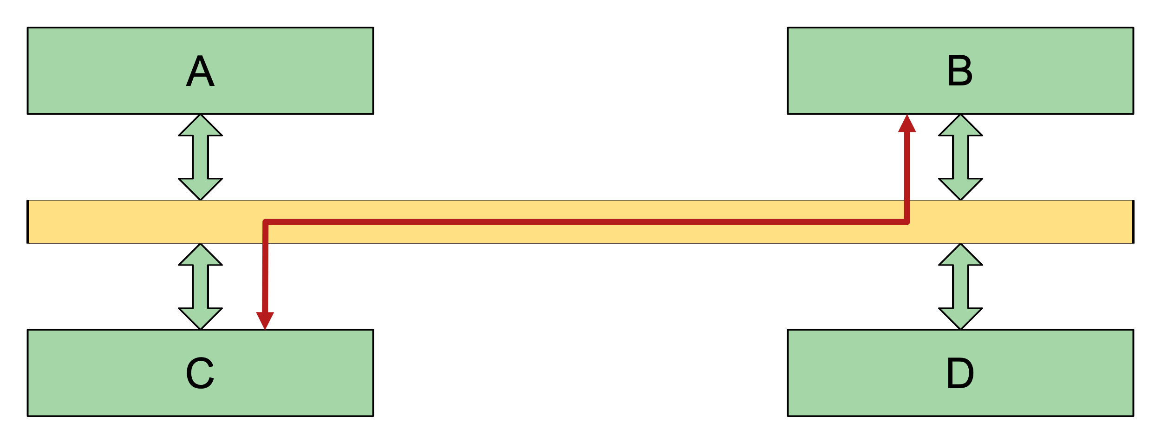
Bussystem

Slide 5
Wieso ein Bussystem?
Mehrere Komponenten
müssen miteinander
kommunizieren
Statt separate Leitungen
greifen alle auf ein
Bussystem zu

Slide 6
Programm 2 ausführen

Slide 7
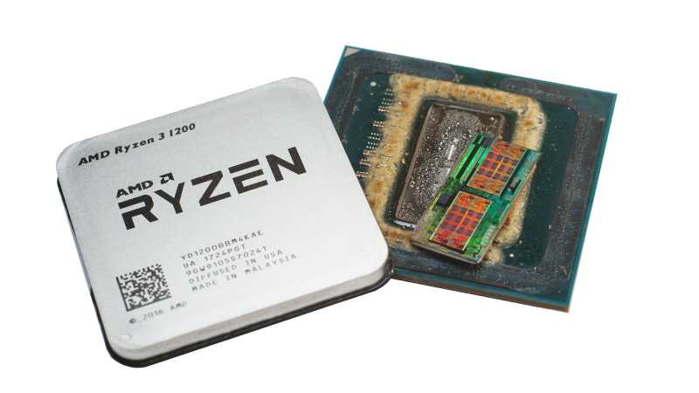
CPU
Taktfrequenz: ca. 3 GHz

Slide 8
Programm 2 in Python
a = int(input("Zahl eingeben:"))
b = int(input("Zahl eingeben:"))
c = a + b
print(c)

Slide 9
Programm 3 ausführen

Slide 10
Programm 3 in Python
a = 0
while not a == 32:
a = int(input("Zahl erraten: "))
print("Richtig!")

Slide 11
Programm 4 ausführen

